Slide 1




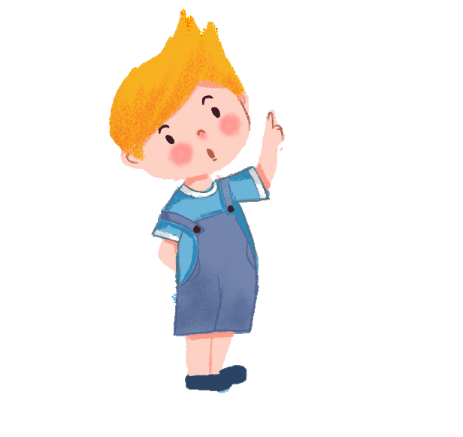



KHỞI ĐỘNG
KHỞI ĐỘNG

Slide 2















ĐUỔI HÌNH
BẮT CHỮ

Slide 3


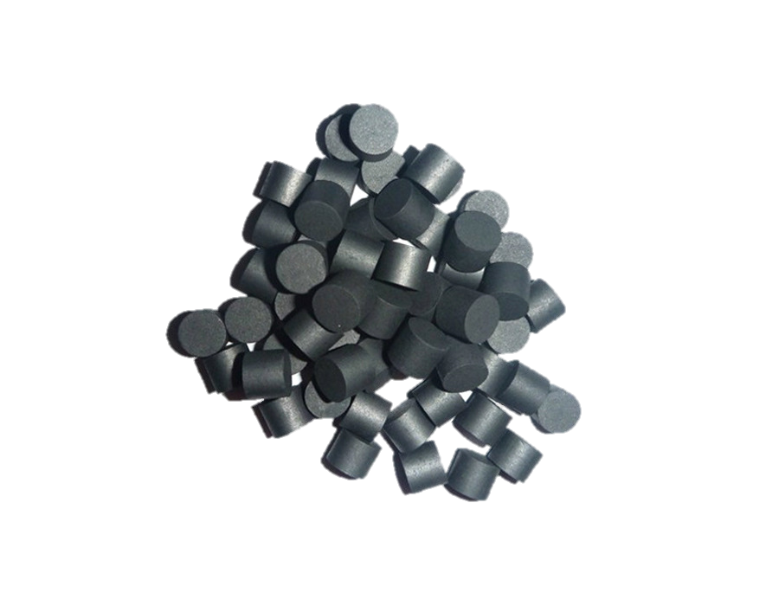


NHÌN HÌNH ĐOÁN TÊN
ĐỒ DÙNG HỌC TẬP
NHÌN HÌNH ĐOÁN TÊN
ĐỒ DÙNG HỌC TẬP
THỬ THÁCH
+
BÚT CHÌ

Slide 4


NHÌN HÌNH ĐOÁN TÊN
ĐỒ DÙNG HỌC TẬP
NHÌN HÌNH ĐOÁN TÊN
ĐỒ DÙNG HỌC TẬP
THỬ THÁCH
+
CẶP XÁCH

Slide 5

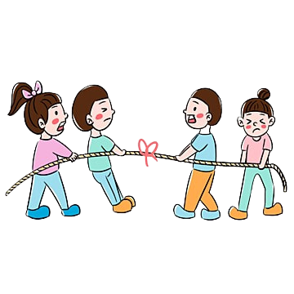
NHÌN HÌNH ĐOÁN TÊN
ĐỒ DÙNG HỌC TẬP
NHÌN HÌNH ĐOÁN TÊN
ĐỒ DÙNG HỌC TẬP
THỬ THÁCH
+
CÂY KÉO

Slide 6







Tiếng việt 2
LUYỆN TẬP

Slide 7
LUYỆN TẬP
LUYỆN TẬP

Slide 8


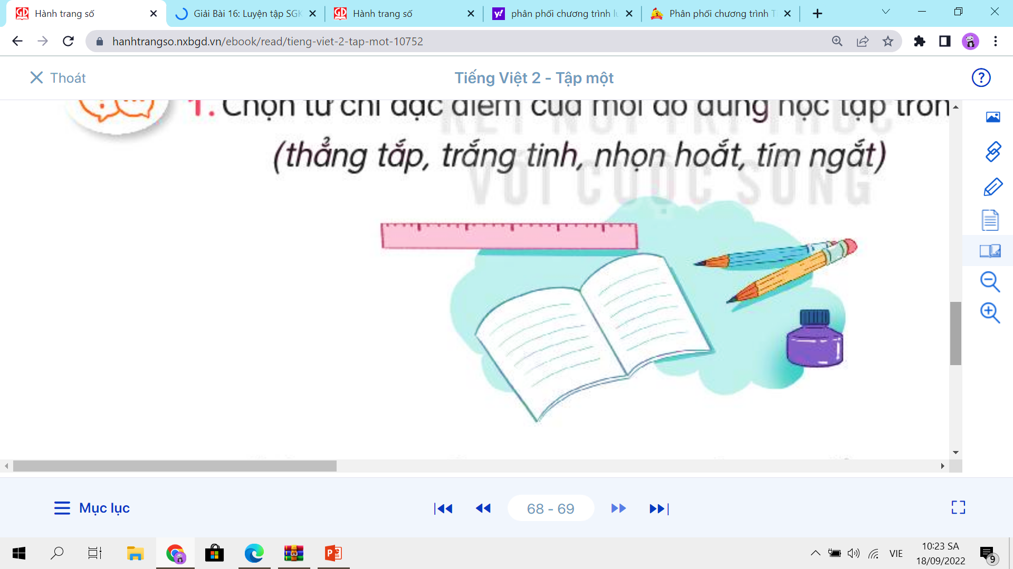
Chọn từ chỉ đặc điểm của mỗi đồ dùng học tập trong hình
(thẳng tắp, trắng tinh, nhọn hoắt, tím ngắt)

Slide 9
thẳng tắp
Thước kẻ
Quyển vở
trắng tinh
nhọn hoắt
Đầu bút chì
tím ngắt
Lọ mực

Slide 10
2. Kết hợp từ ngữ ở cột A với từ ngữ ở cột B để tạo thành câu nêu đặc điểm:
thơm mùi giấy mới.
Bàn học của Bống
ngăn nắp, gọn gàng.
Cuốn vở
Cục tẩy
nhỏ xíu như một viên kẹo.

Slide 11

3. Chọn dấu chấm hay dấu chấm hỏi thay vào ô vuông:
Sách ơi thức dậy
Vở ơi học bài
Ô kìa thước kẻ
Sao cứ nằm dài
?
Lại còn anh bút
Trốn tít nơi đâu
Nhanh dậy đi mau
Cùng em đến lớp
?
.

Slide 12
CHÚC CÁC EM HỌC TỐT

Slide 13

GIÁO ÁN ĐIỆN TỬ LỚP 4
GIÁO ÁN ĐIỆN TỬ LỚP 2 & LỚP 3
Bộ Kết nối tri thức
Soạn bài giảng yêu cầu các khối lớp
Thiết kế bài giảng E – Learning
MĂNG NON – TÀI LIỆU TIỂU HỌC
Mời truy cập: MĂNG NON- TÀI LIỆU TIỂU HỌC | Facebook
SĐT ZALO : 0382348780 - 0984848929

